Slide 1
TOÁN
BÀI 14:
  KHỐI LẬP PHƯƠNG, KHỐI HÌNH HỘP CHỮ NHẬT

Slide 2


TIẾT 1

Slide 3
TRÒ CHƠI: CHIA QUÀ
KHỞI ĐỘNG

Slide 4

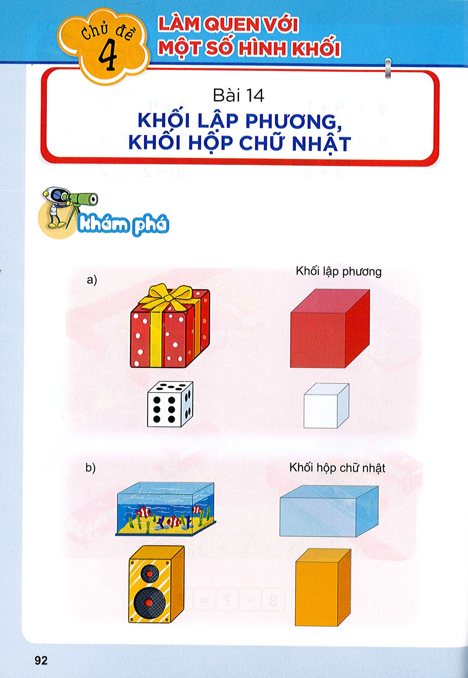

Slide 5
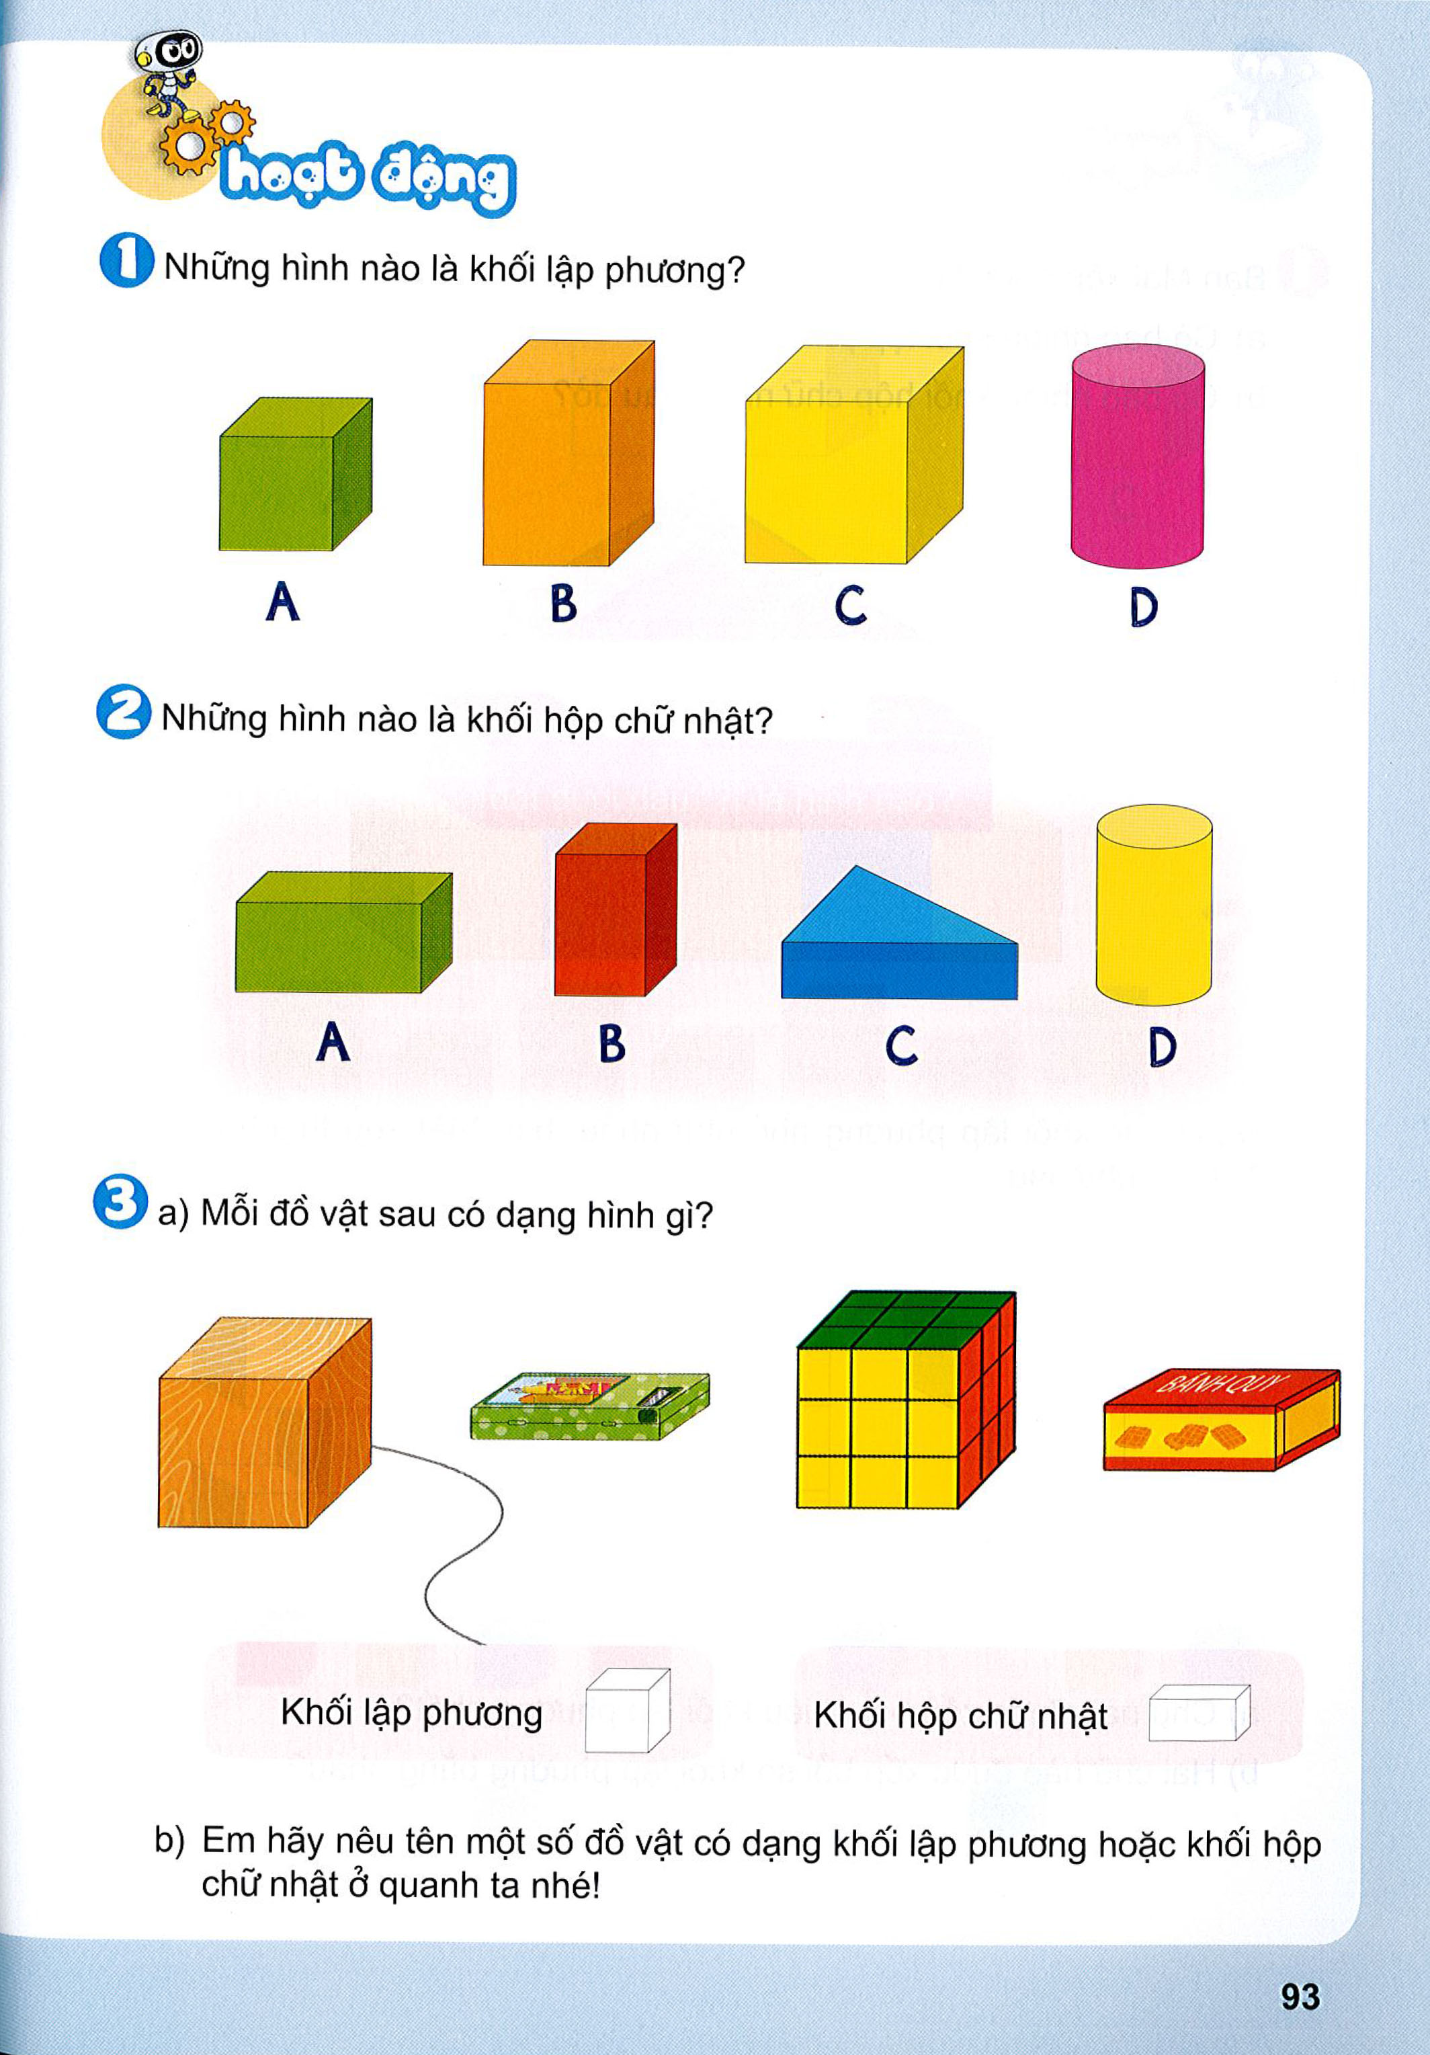

Slide 8


Tiết 2

Slide 9
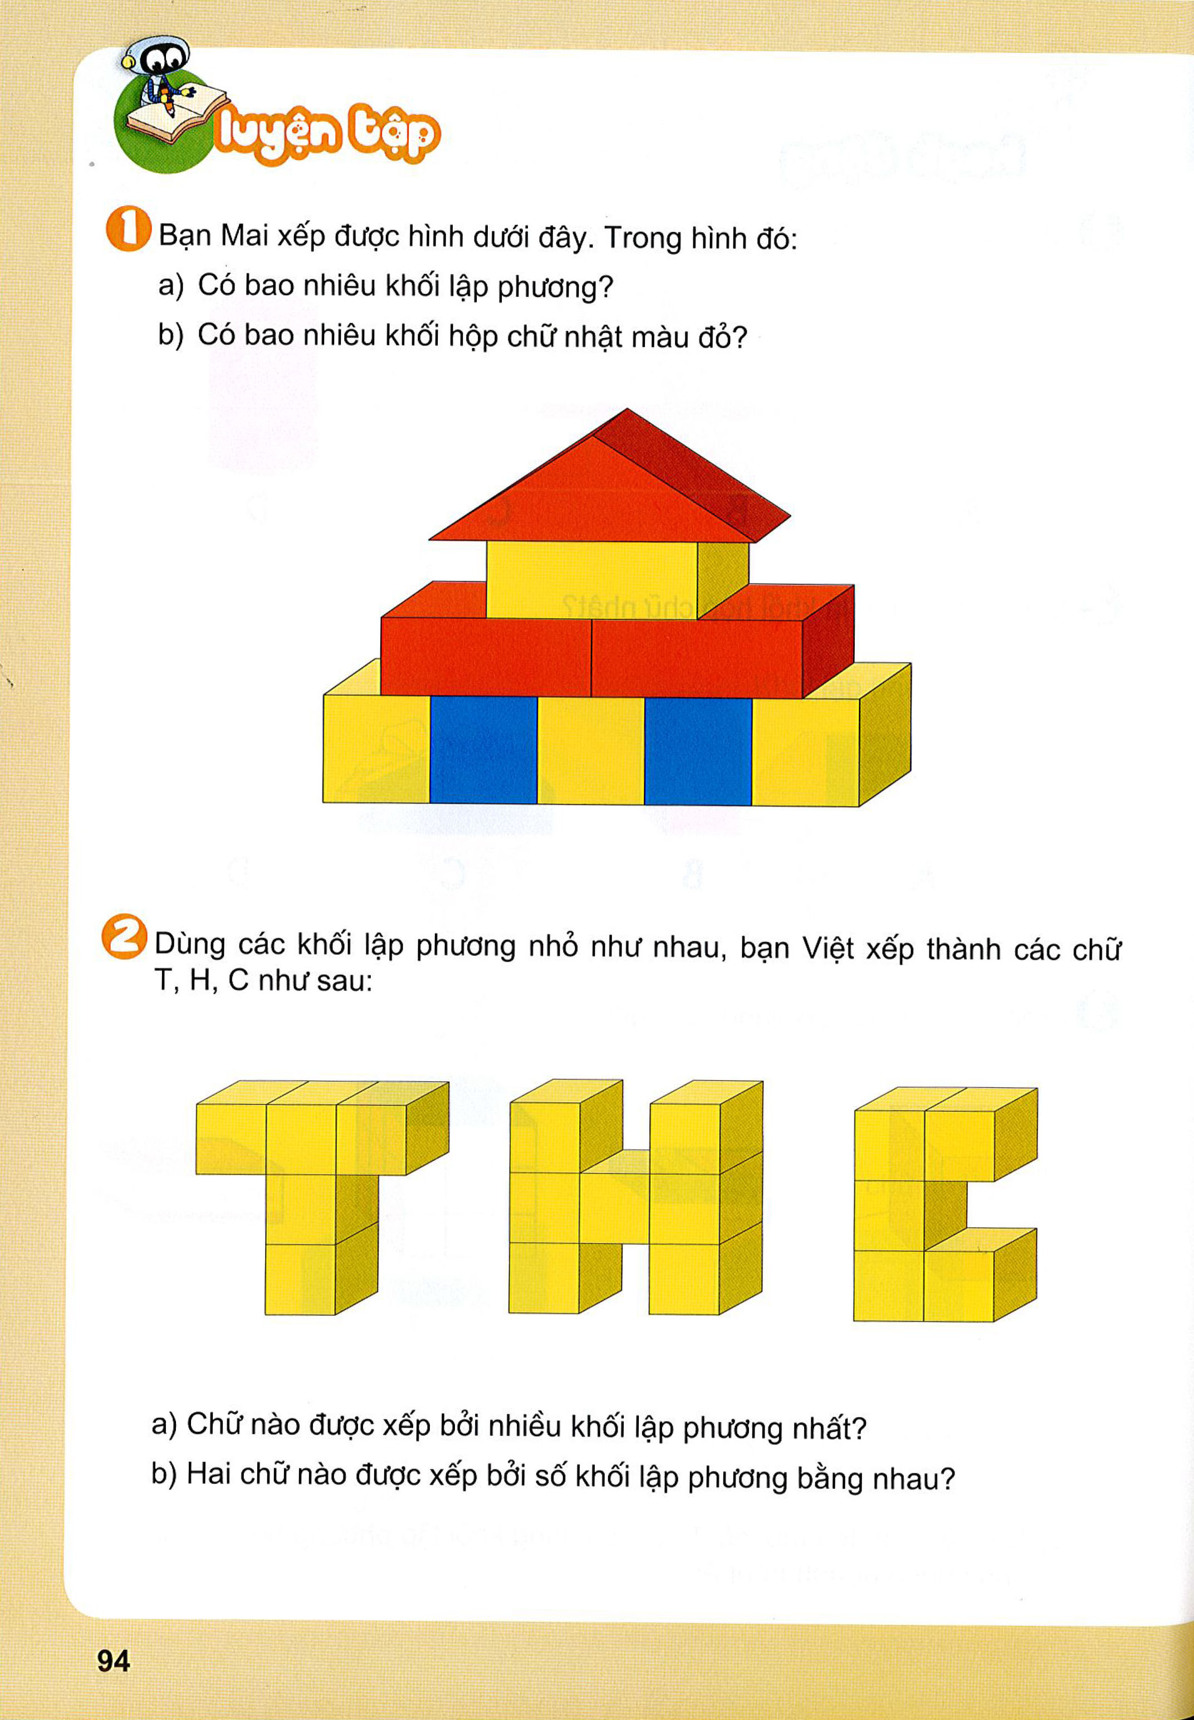
Bạn Mai xếp được hình dưới đây. Trong hình đó:
a) Có 5 khối lập phương.
b) Có 3 khối hộp chữ nhật.

Slide 10
a) Chữ H được xếp bởi nhiều khối lập phương nhất.
b) Chữ T và C được xếp bởi số khối lập phương bằng nhau.

Slide 11
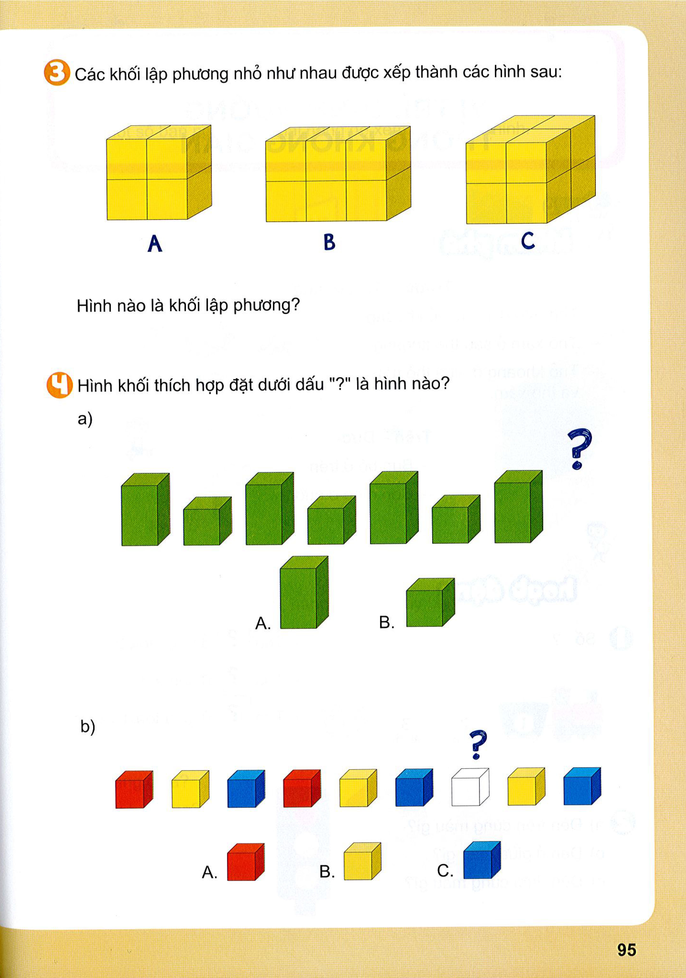
Hình C là khối lập phương.

